Slide 1


Slide 2







Slide 3




a)
32 gồm 3 chục và 2 đơn vị.
b)
gồm chục và đơn vị.
c)
gồm chục và đơn vị.

Slide 4
a)
32 gồm 3 chục và 2 đơn vị.
b)
44
4
4
gồm chục và đơn vị.
c)
61
6
1
gồm chục và đơn vị.

Slide 5

a)
b)
c)
d)
Sáu mươi hai
?
Ba mươi chín
?
?
Một trăm
?
Số gồm 5 chục và 1 đơn vị

Slide 6
a)
b)
c)
d)
Sáu mươi hai
100
?
51
Ba mươi chín
?
39
?
Một trăm
62
?
Số gồm 5 chục và 1 đơn vị

Slide 7
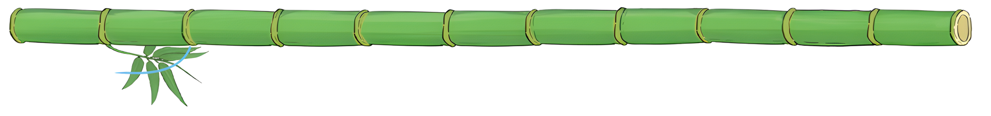

Tìm số thích hợp với mỗi ngôi sao.
11
12
13
14
15
16
17
18
19
20
Mười hai
Mười bốn
Mười một
Mười lăm
Mười chín

Slide 8
Tìm số thích hợp với mỗi ngôi sao.
11
12
13
14
15
16
17
18
19
20
Mười hai
Mười bốn
Mười một
Mười lăm
Mười chín

Slide 9
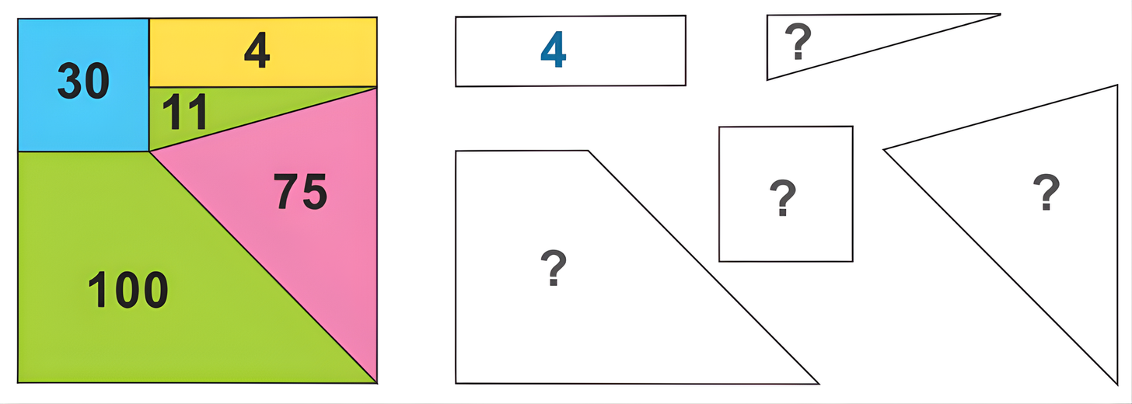


Slide 10
11
30
75
100

Slide 11
Hình nào có 19 hình vuông?
Hình nào có ít hình vuông nhất?
 |  |  | A |  |  |  |  |  |  | B
 |  |  | C |  |  |  |  |  |  | D

Slide 12
C
 |  |  | A |  |  |  |  |  |  | B
 |  |  | C |  |  |  |  |  |  | D
Hình nào có 19 hình vuông?
Hình nào có ít hình vuông nhất?
B

Slide 13


